Slide 1
Controller Plus Informática LTDA
Passos para gerar arquivos Sped e validação no PVA Programa Validador e Assinador

Slide 2
CP Fiscal Integração de Dados Fiscais
Arquivos Sped Contribuições,
Sped Fiscal e Inventário

Slide 3
O que veremos?
Relatório de Vendas x Mapa Resumo - CPGestor
Integrar Dados Fiscais
Analisar Relatórios
Informar Natureza de Receita
Informar Tipo de Crédito
Apuração e Fechamento
Gerar Arquivo Sped – com Inventário e sem
Compactar Arquivo Sped

Slide 4
Análise de Vendas x Mapa Resumo
CPGestor - Relatórios> Vendas> Análises de Valores
Este relatório apresenta as vendas dentro do período solicitado e compara o valor das vendas X valor do mapa resumo. Teoricamente, não deverá apresentar nenhuma diferença na coluna “Diferença PDV x MAPA.”

Slide 5
Análise de Vendas x Mapa Resumo
CPGestor - Relatórios> Vendas> Análises de Valores
Observar também a coluna Código de Barras não Encontrado. Ele mostra todas as vendas que foram efetuadas no mês onde o produto não está cadastrado no CPGestor.

Slide 6
Algumas situações referente as diferenças em Vendas X Mapa Resumo
Mapa Resumo menor que a Venda – (lançar manualmente o Mapa)
Mapa Resumo maior que a Venda – (refazer a leitura das vendas)
Código de Barras não encontrado – (verificar os códigos com a frente de caixa para vinculá-los a produtos semelhantes no CPGestor)

Slide 7
Lançamento manual do Mapa Resumo
Operacional > Fiscal/ Mapa Resumo (...) > Lançamento

Slide 8
Vincular código de barras
Operacional > Integração com a frente de caixa > Diferença nas vendas

Slide 9
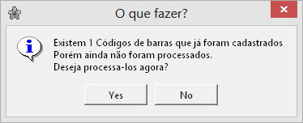
Vincular código de barras
Operacional > Integração com a frente de caixa > Diferença nas vendas

Slide 10
Geração emergencial do Mapa
Operacional > Fiscal/ Mapa Resumo (...) > Geração
IMPORTANTE!
Esta resolução será utilizada somente quando o valor das vendas está incorreto e o cliente não possui mais o arquivo para reprocessamento.
Antes de gerar será necessário salvar o Mapa Resumo atual para possíveis correções nas informações de GTIN e CUPOM.

Slide 11
Análise pela tabela vendas
Relatórios > Gerador de Relatórios> Pesquisas > Vendas por Loja e ECF

Slide 12
O que veremos?
Relatório de Vendas x Mapa Resumo - CPGestor
Integrar Dados Fiscais
Analisar Relatórios
Informar Natureza de Receita
Informar Tipo de Crédito
Apuração e Fechamento
Gerar Arquivo Sped
Compactar Arquivo Sped– com Inventário e sem

Slide 13
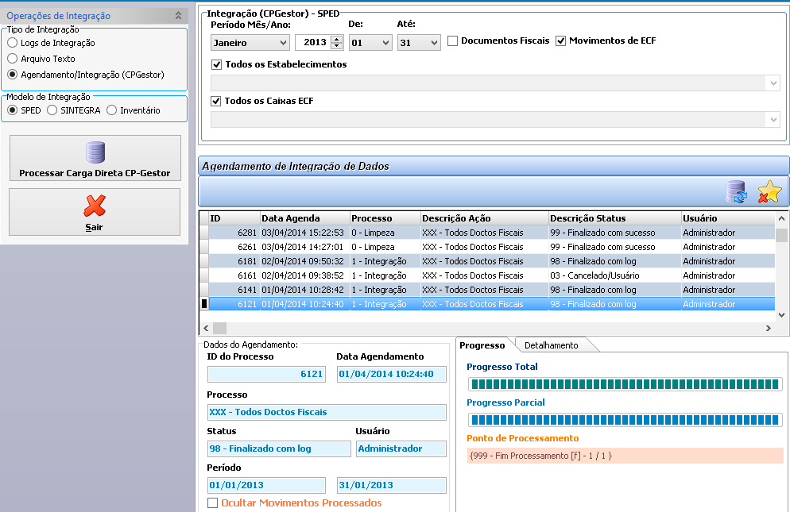
Integrar Dados Fiscais
Integração > Importar Dados Fiscais
Após preencher os campos da tela e clicar no botão “Processar Carga Direta do CP-Gestor”, o sistema deverá importar as informações do sistema CP-Gestor.

Slide 14
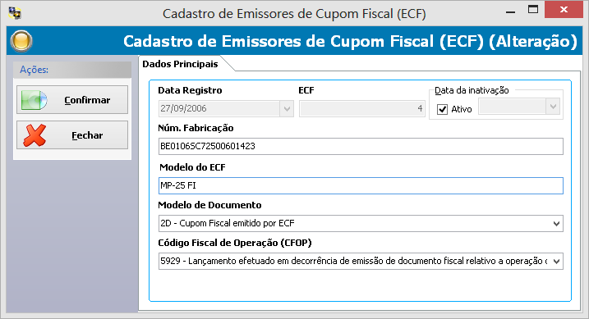
Cadastro de ECF
Cadastro > Estabelecimento > Informações de ECF
Importante: No campo Data Registro, colocar o dia em que o ECF em questão começou a funcionar. Esta data não pode ser alterada após a gravação.

Slide 15
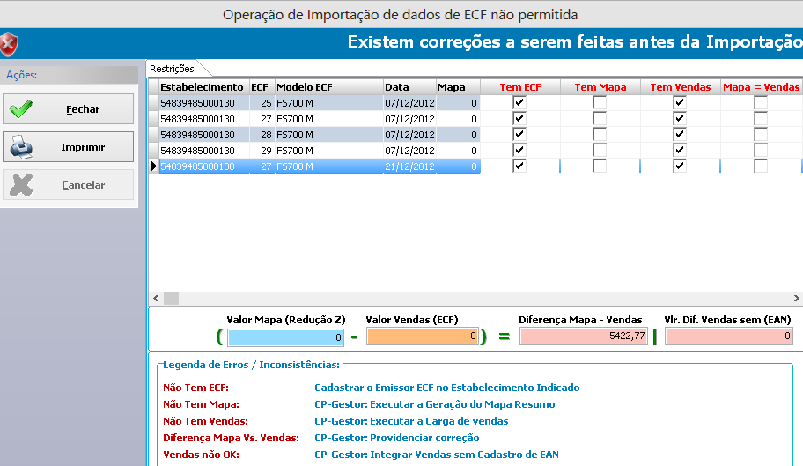
Relatório de Inconsistências
Inconsistências encontradas durante a Integração dos ECF’s

Slide 16
Relatório de Inconsistências
Inconsistências encontradas durante a Integração dos ECF’s

Slide 17
Logs de Integração
Aqui são apresentadas as informações que foram encontradas mas necessitam de ajustes para compor o movimento mensal em questão.

Slide 18
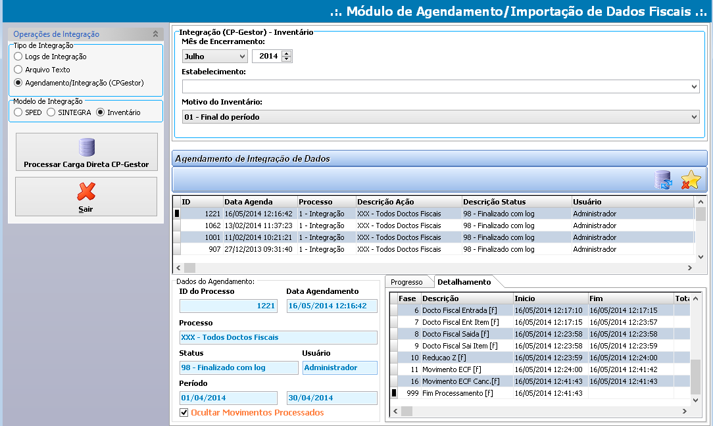
Integração de Inventário
Integrar > Integrar dados Fiscais > Inventário

Slide 19
O que veremos?
Relatório de Vendas x Mapa Resumo - CPGestor
Integrar Dados Fiscais
Analisar Relatórios
Informar Natureza de Receita
Informar Tipo de Crédito
Apuração e Fechamento
Gerar Arquivo Sped
Compactar Arquivo Sped – com Inventário e sem

Slide 20
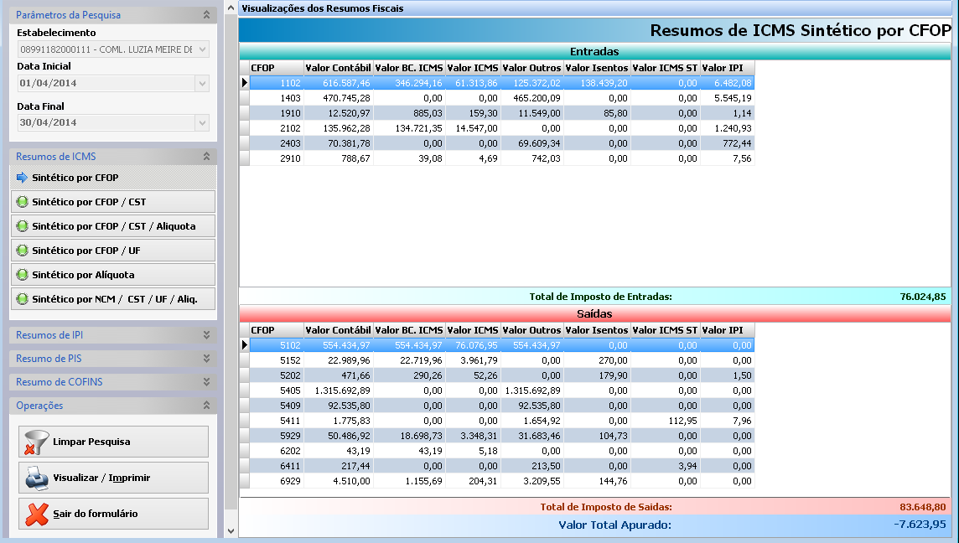
Analisar Relatórios
Relatórios> Resumos Fiscais
Este relatório apresenta algumas visões ao usuário que auxiliam no acompanhamento do que está sendo enviado no arquivo do SPED Fiscal ou SPED Contribuições.

Slide 21
O que veremos?
Relatório de Vendas x Mapa Resumo - CPGestor
Integrar Dados Fiscais
Analisar Relatórios
Informar Natureza de Receita
Informar Tipo de Crédito
Apuração e Fechamento
Gerar Arquivo Sped
Compactar Arquivo Sped – com Inventário e sem

Slide 22
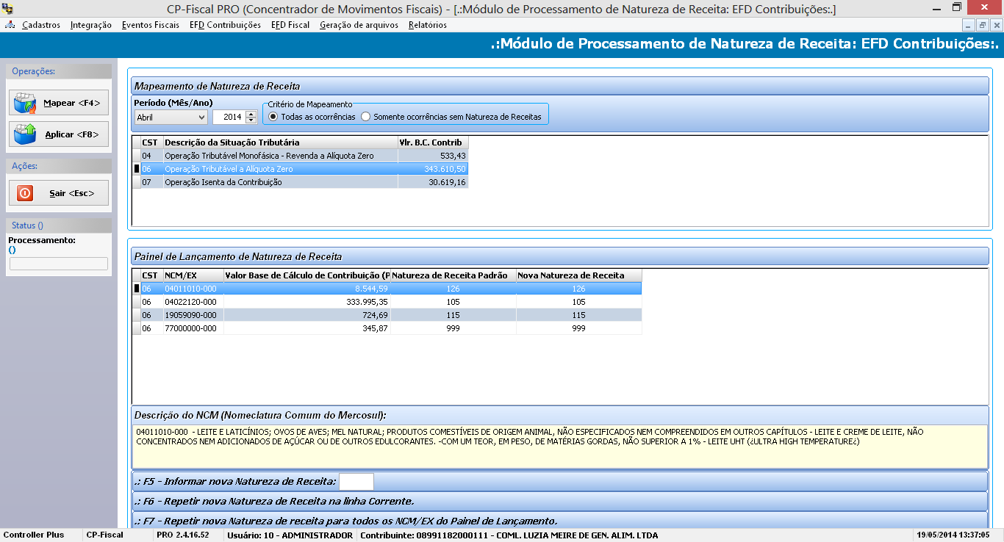
Informar Natureza de Receita
EFD Contribuições> Mapeamento de Ajustes de Indicador de Natureza de Receita
A Natureza de Receita tem que ser classificada de acordo com o CST orientador, para detalhamento das receitas isentas, não alcançadas pela incidência da contribuição, sujeiras a alíquota zero ou de vendas com suspensão.

Slide 23
Tabelas da Natureza de Receita
http://www1.receita.fazenda.gov.br/sped
Tabela 4.3.10: Produtos Sujeitos à Incidência Monofásica da Contribuição Social Alíquotas Diferenciadas (CST 02 e 04)
Tabela 4.3.11: Produtos Sujeitos à Incidência Monofásica da Contribuição Social
Alíquotas por Unidade de Medida de Produto (CST 03 e 04)
Tabela 4.3.12: Produtos Sujeitos à Subst. Tributária da Contribuição Social (CST 05)
Tabela 4.3.13: Produtos Sujeitos à Alíquota Zero da Contribuição Social (CST 06)
Tabela 4.3.14: Operações com Isenção da Contribuição Social (CST 07)
Tabela 4.3.15: Operações sem Incidência da Contribuição Social (CST 08)
Tabela 4.3.16: Operações com Suspensão da Contribuição Social (CST 09)

Slide 24
O que veremos?
Relatório de Vendas x Mapa Resumo - CPGestor
Integrar Dados Fiscais
Analisar Relatórios
Informar Natureza de Receita
Informar Tipo de Crédito
Apuração e Fechamento
Gerar Arquivo Sped
Compactar Arquivo Sped – com Inventário e sem

Slide 25
Informar Tipo de Crédito
EFD Contribuições> Mapeamento de Ajustes de Indicador de Tipos de Créditos.
Aqui será consolidado o crédito relativo a apuração do período; específico para cada tipo de crédito, vinculados a receita tributada, receitas não tributadas e exportação.

Slide 26
Informar Tipo de Crédito
Tabela utilizada para o Mapeamento do Tipo de Crédito
Tabela 4.3.6 - Tabela Código de Tipo de Crédito - Versão 1.0.1

Slide 27
O que veremos?
Relatório de Vendas x Mapa Resumo - CPGestor
Integrar Dados Fiscais
Analisar Relatórios
Informar Natureza de Receita
Informar Tipo de Crédito
Apuração e Fechamento
Gerar Arquivo Sped
Compactar Arquivo Sped– com Inventário e sem

Slide 28
Apuração e Fechamento
EFD Contribuições>Controle de Escrituração PIS/COFINS
EFD Fiscal> Controle de Escrituração ICMS/IPI

Slide 29
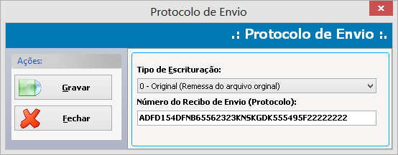
Apuração e Fechamento
O processo de apuração e fechamento do mês armazena os dados de maneira sintetizada para a geração do arquivo para o SPED.
Será utilizado para voltar a trabalhar com um mês já finalizado
Será utilizado para gerar os valores relacionados ao Registro M
dos arquivos Sped
Será utilizado para fechar um mês e incluir o protocolo de envio
do arquivo
Tela de inserção do Protocolo de Envio da Escrituração EFD Contribuições

Slide 30
O que veremos?
Relatório de Vendas x Mapa Resumo - CPGestor
Integrar Dados Fiscais
Analisar Relatórios
Informar Natureza de Receita
Informar Tipo de Crédito
Apuração e Fechamento
Gerar Arquivo Sped
Compactar Arquivo Sped – com Inventário e sem

Slide 31
Gerar Arquivo Sped
Geração de Arquivos> SPED EFD
Após preencher os campos da tela e clicar no botão “Exportar Arquivo”, o sistema deverá Gerar o arquivo no “Diretório” indicado no centro da tela. Ao final do processamento, abrir o arquivo através do Programa Validador e Assinador da SEFAZ.

Slide 32
Gerar Arquivo Sped
Este aviso é visualizado quando o arquivo a ser gerado não passou pelas etapas anteriores.

Slide 33
PVA Programa Validador e Assinador
Importação, Análise de erros e Exportação

Slide 34
O que veremos?
Instalação
Importação
Abertura de Arquivos existente
Validação de Erros e Advertências
Exportação

Slide 35
Instalação
http://www1.receita.fazenda.gov.br/sistemas/default.htm
Acessar o link
Escolher Sped Contribuições (PIS/COFINS) ou
Sped Fiscal (ICMS/IPI)
Instalar versão compatível com seu Sistema Operacional
Verificar novas atualizações mensalmente

Slide 36
O que veremos?
Instalação
Importação
Validação de Erros e Advertências
Abertura de Arquivos existente
Exportação

Slide 37
Importação

Slide 38
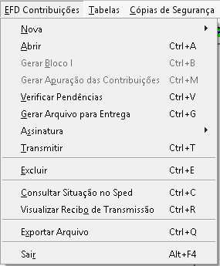
Importação
Sped Contribuições
Verificar Pendências de Escrituração
Gerar Apuração das Contribuições
Abrir Escrituração
Importar Escrituração
Criar nova Escrituração Fiscal

Slide 39
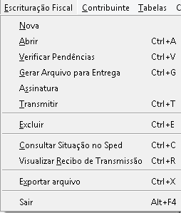
Importação
Sped Fiscal
Verificar Pendências de Escrituração Fiscal
Abrir Escrituração
Importar Escrituração
Criar nova Escrituração Fiscal

Slide 40
O que veremos?
Instalação
Importação
Validação de Erros e Advertências
Abertura de Arquivos existente
Exportação

Slide 41
Validação de Erros e Advertências
Tela de resumos dos Erros e Avisos

Slide 42
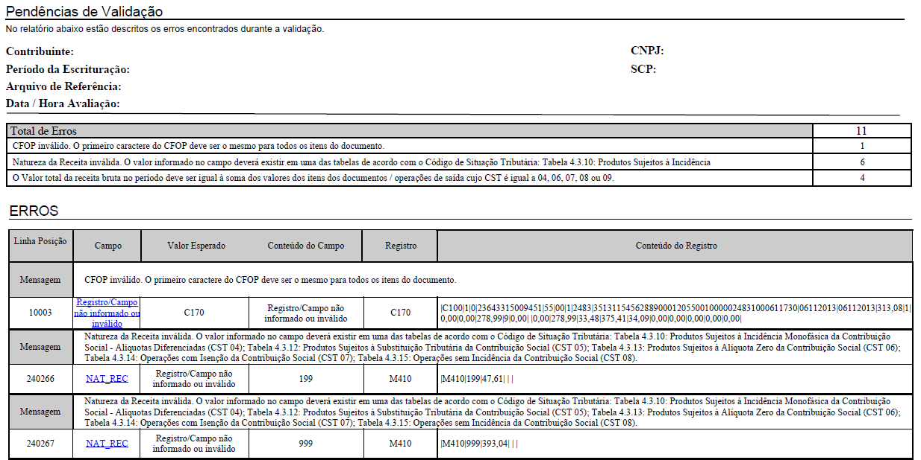
Validação de Erros e Advertências

Slide 43
O que veremos?
Instalação
Importação
Validação de Erros e Advertências
Abertura de Arquivos existente
Exportação

Slide 44
Abertura de Arquivos existente
Relatórios da Escrituração
Blocos da Escrituração

Slide 45
O que veremos?
Instalação
Importação
Validação de Erros e Advertências
Abertura de Arquivos existente
Exportação

Slide 46
Exportação
EFD Contribuições > Exportar Arquivo > Escolher escrituração > Escolher local para salvar.

Slide 47
Dúvidas?

